Slide 1
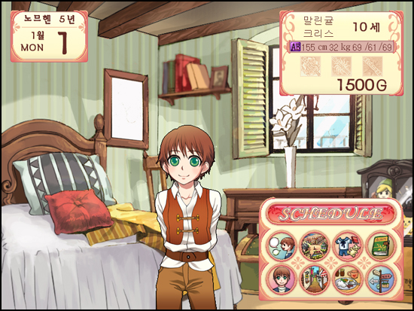
사
택
호
묘
가
주
블
농
성
신
아
집
광
미
미
체
무
예
검
문
마
음
과
연
신
자
바

Slide 2
사
택
호
묘
가
주
블
농
성
신
아
집
광
미
미
체
무
예
검
문
마
음
과
연
신

